Slide 1

PASSOS MÁGICOS
Dashboard Educacional
Análise de Desempenho, Risco e Efetividade do Programa
Período de análise: 2022 · 2023 · 2024
Base: 3.030 registros | 1.156 alunos ativos em 2024
Datathon POSTECH · Fase 5

Slide 2
Contexto & Perguntas do Datathon
O que este projeto responde?
Q1
IAN
Q6
IPP
Qual o perfil de defasagem dos alunos e como evolui?
As avaliações psicopedagógicas confirmam ou contradizem o IAN?
Q2
IDA
Q7
IPV
O desempenho acadêmico está melhorando, estagnado ou caindo?
Quais comportamentos mais influenciam o Ponto de Virada?
Q3
IEG
Q8
INDE
O engajamento tem relação com desempenho (IDA) e ponto de virada (IPV)?
Quais combinações de indicadores elevam mais o índice geral?
Q4
IAA
Q9
ML
A autopercepção dos alunos é coerente com o desempenho real?
Quais padrões permitem identificar alunos em risco? (Modelo preditivo)
Q5
IPS
Q10
Efetividade
Padrões psicossociais antecedem quedas de desempenho?
Os indicadores mostram melhora consistente ao longo do ciclo?

Slide 3
01
Visão Geral — Efetividade do Programa
Q1 · Defasagem (IAN) | Q2 · Desempenho (IDA) | Q10 · Efetividade

Slide 4


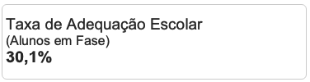

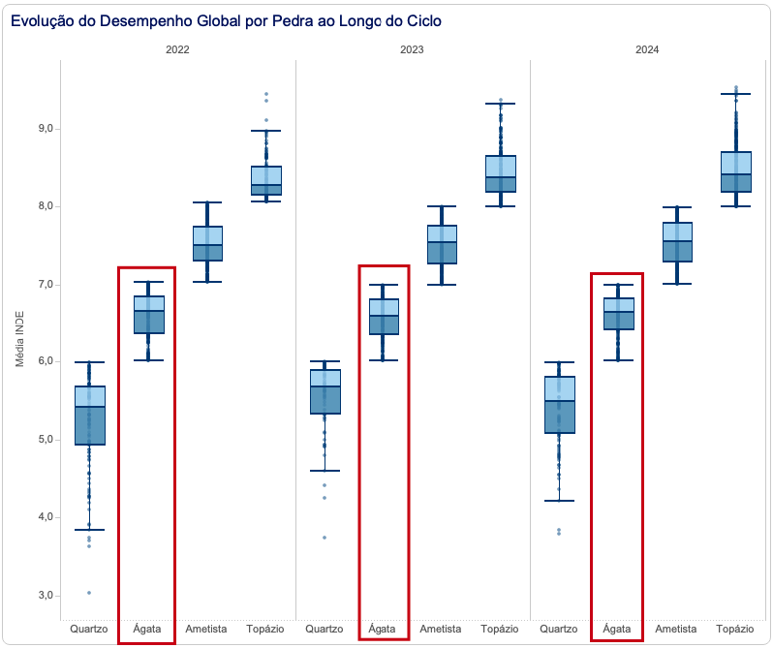
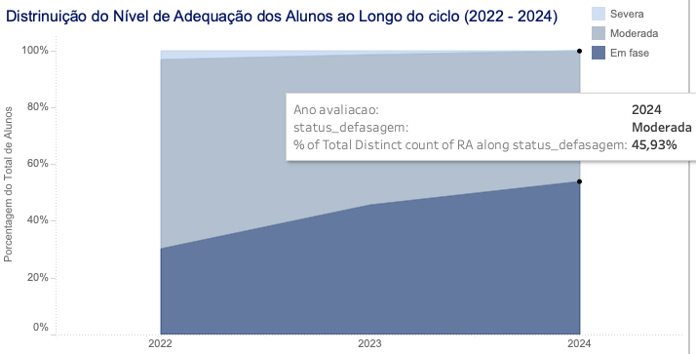
Aba 1 — Visão Geral | Desempenho Global (IDE) – Distribuição do Nível de Adequação
Q10 — O Programa Avança
Q1 — O Desafio Real: Defasagem Moderada
2022 → 2024: alunos em fase subiram de 30% para 53,8%;
Ágata é o único grupo sem evolução aparente nos 3 anos — atenção prioritária.
531 alunos (45,9%) ainda estão em defasagem moderada em 2024;
A proporção cai (66,6% → 45,9%), mas o volume absoluto resiste.
2022
2024

Slide 5

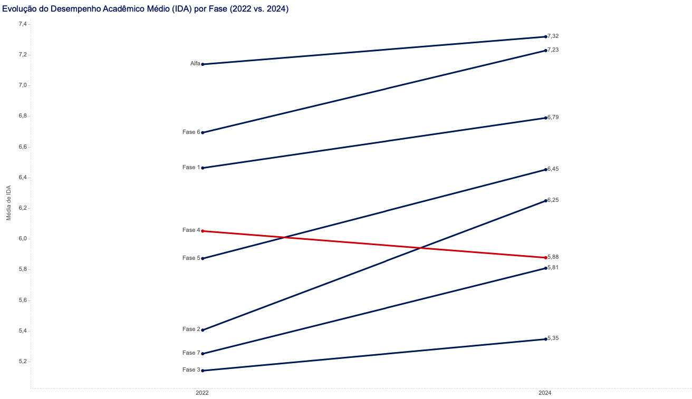



Aba 1 — Visão Geral | Desempenho Acadêmico (IDA)
Alerta: Fase 4
Única fase que regrediu.
Fase 4: 6,0 → 5,88 (- 0,17).
7 de 8 fases melhoraram o IDA entre 2022 e 2024.
Q2: Fase 2: maior salto do programa (+ 0,84) – de 5,41 para 6,25.
Alfa lidera o IDA absoluto nos dois anos – base do programa é sólida.
Fases 3 e 7 estão abaixo de 5,9 em 2024 – zona de atenção.
Fase 4: único ponto de regressão – investigar causas pedagógicas.

Slide 6
02
Motor do Desempenho — Cruzamento de Dimensões
Q3 · Engajamento (IEG) | Q4 · Autopercepção (IAA) | Q6 · Psicopedagógico (IPP)

Slide 7
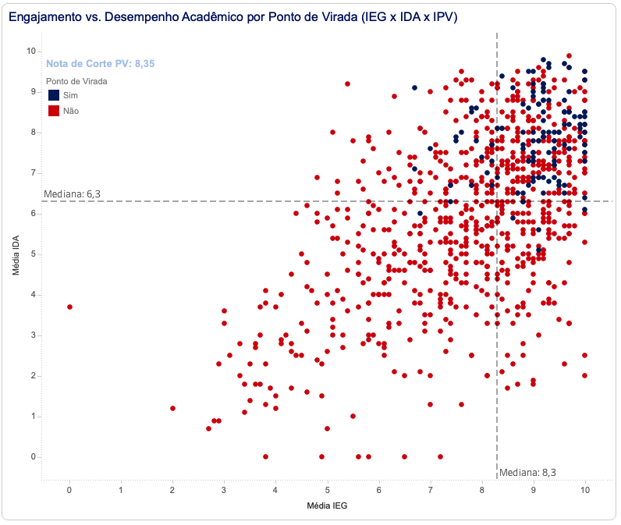
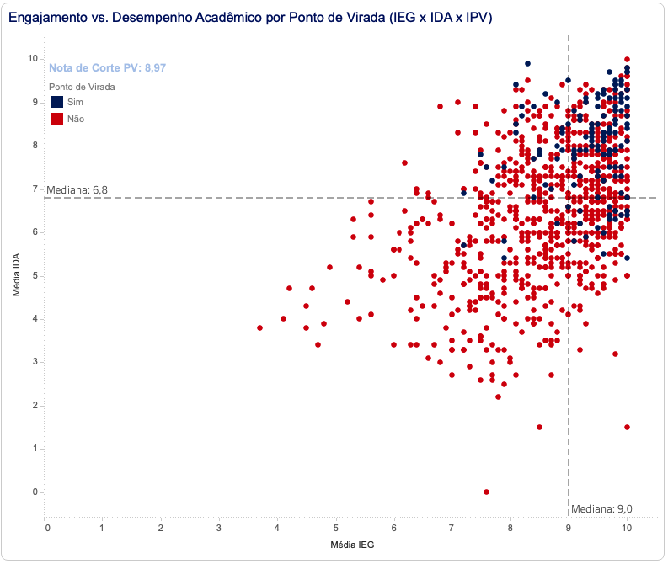
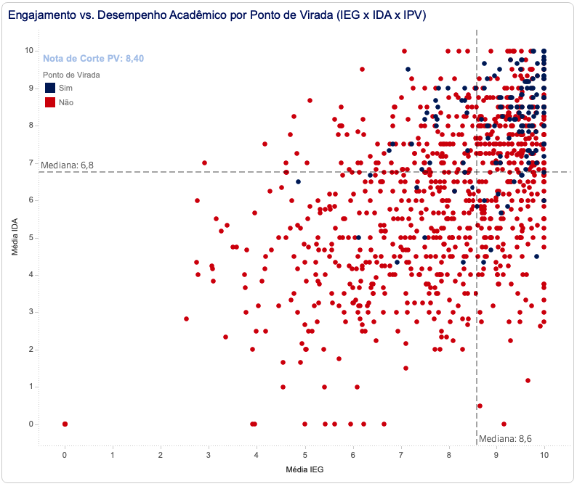
Aba 2 — Motor do Desempenho | KPIs & Engajamento vs. Desempenho
Risco crítico: baixo IEG + baixo IDA
2022
2023
Em 2022 havia mais pontos espalhados no extremo esquerdo (IEG próximo de 0);
Em 2024 essa cauda sumiu — menos alunos com engajamento muito baixo;
Sinal positivo: o programa retém melhor os alunos mais desengajados.
Faixa vermelha à direita da linha vertical presente nos 3 anos — é estrutural;
Não some com o tempo: alunos engajados sem resultado acadêmico persistem;
Investigar: dificuldade de aprendizagem ou lacuna pedagógica não resolvida.
Potencial obstáculo: alto IEG + baixo IDA
2022: corte 8,35 | 2023: corte 8,97 (pico de engajamento geral) | 2024: corte 8,40;
Quando todos engajam mais, o bar do PV sobe — é uma régua relativa à turma;
Isso limita o crescimento percentual do PV por construção da formula.
Nota de corte PV varia a cada ano
Nota de corte PV varia a cada ano
Pontos azuis sempre concentrados no canto superior direito — sem exceção;
PV exige alto IEG e alto IDA juntos — um não substitui o outro;
2024 tem a maior IDA mediana (6,8): base acadêmica melhorou.
2024

Slide 8
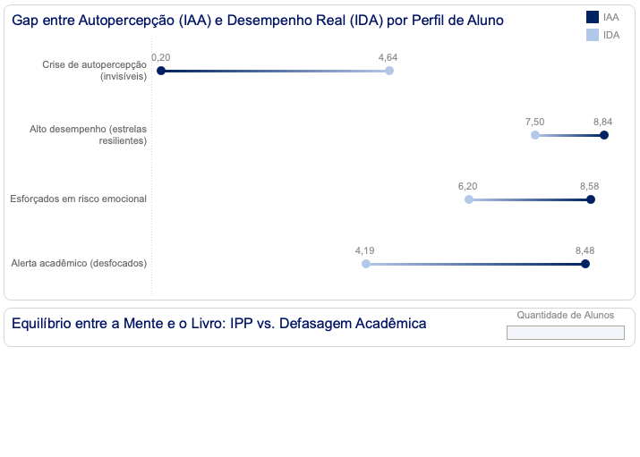
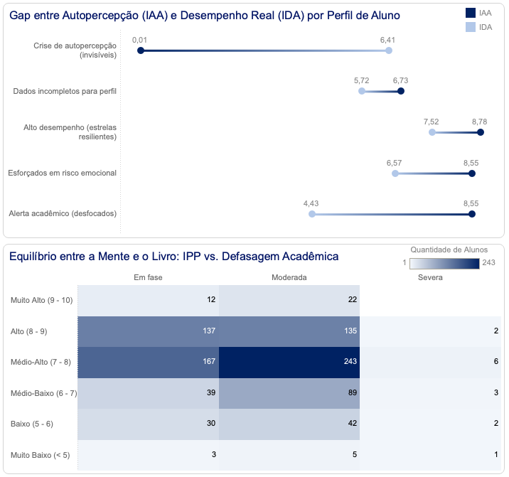
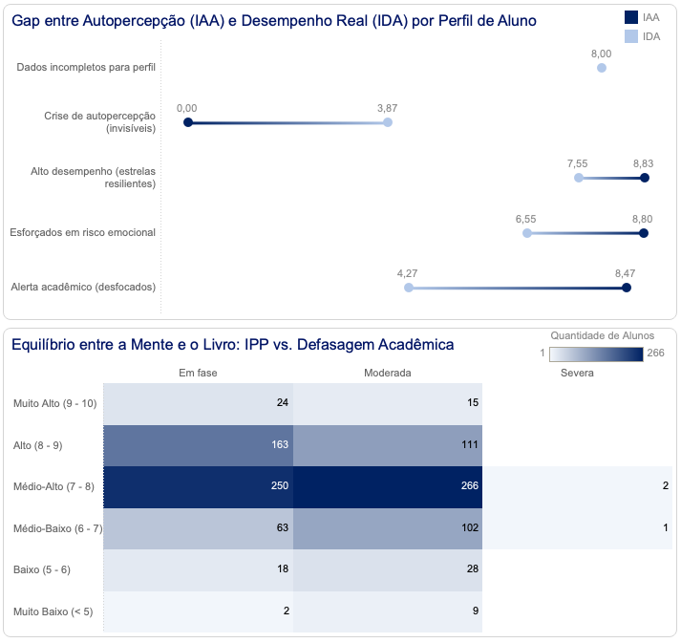
Aba 2 — Motor do Desempenho | Autopercepção vs. Realidade & Suporte Psicopedagógico
2022
2023
Q4 — GAP IAA vs. IDA por Perfil
Todos os grupos, exceto Estrelas, têm IAA sistematicamente maior que IDA;
O gap dos Desfocados é estrutural — não foi reduzido em nenhum dos 3 ciclos avaliados;
Ação: devolutiva individualizada — o aluno precisa confrontar o dado real.
Q6 — O que o heatmap mostra
Sem dados.
A célula mais escura é sempre Médio-Alto (7–8) + Defasagem Moderada nos 2 anos com dados;
Coluna Severa visível em 2023 — em 2024 ela praticamente desaparece: melhora real;
Mesmo com IPP Alto (8–9): centenas ainda em Defasagem Moderada nos 2 anos.
IPP avalia mas não resolve — o diagnóstico precisa gerar um plano de ação pedagógica;
IPP alto não garante adequação de nível — identifica mas não resolve;
A célula Médio-Alto + Moderada domina visualmente nos 2 anos — é o maior desafio operacional;
Ação: plano pedagógico pós-diagnóstico para alunos nessa célula.
2024

Slide 9
03
Antecipando o Risco e a Virada
Q5 · Psicossocial (IPS) | Q7 · Ponto de Virada (IPV) | Q8 · Multidimensionalidade (INDE)

Slide 10
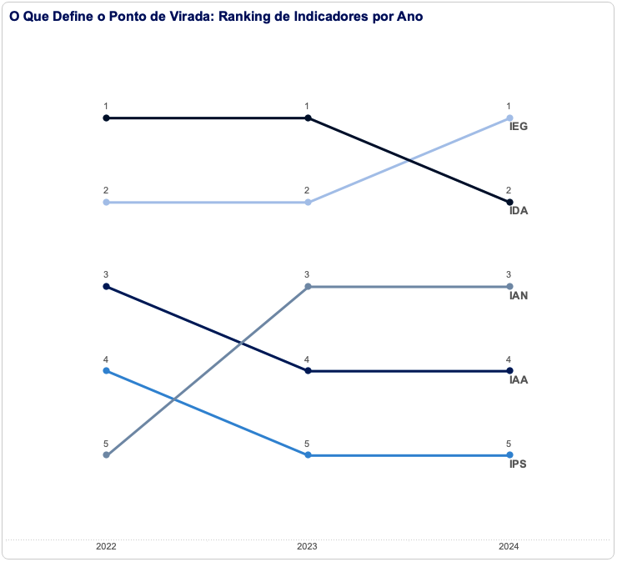
Aba 3 — Riscos & Virada | O Que Define o Ponto de Virada & Psicossocial
Ano | 1º | 2º | 3º | 4º | 5º
2022 | IDA | IEG | IAA | IPS | IAN
2023 | IDA | IEG | IAN | IAA | IPS
2024 | IEG | IDA | IAN | IAA | IPS
IAN saltou de último para 3º em 2023
Adequação ao nível ganhou peso no PV. Alunos que saíram da defasagem passaram a ter mais condições de se destacar.
IEG assumiu o 1º lugar em 2024
Engajamento ultrapassou o IDA. A banca pode estar valorizando mais atitude e presença do que nota — mudança de critério que merece atenção.
IPS: base estrutural, não gatilho direto
Baixa correlação com o IPV não significa irrelevância. IPS é o terreno — sem estabilidade emocional, os outros indicadores ficam frágeis.

Slide 11

Aba 3 — Riscos & Virada | O Que Define o Ponto de Virada
O que investigar concretamente?
O critério do PV mudou?
A banca avaliadora passou a valorizar mais atitude (IEG) do que nota (IDA)? Se sim, foi deliberado — ou inconsciente? Vale alinhar os critérios entre avaliadores.
O que derrubou o IPS em 2023?
Crise familiar, pós-pandemia, turnover da equipe? A recuperação em 2024 veio de qual intervenção? Documentar isso é a prova de que o suporte psicossocial tem retorno mensurável.
Por que o IAN saltou em 2023?
Houve iniciativa específica de correção de defasagem naquele ciclo? Se sim, é uma das evidências mais fortes de impacto — merece ser replicada e comunicada.

Slide 12
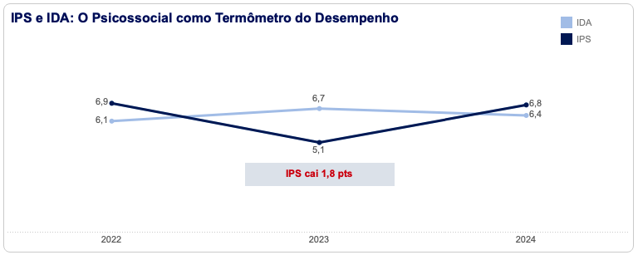

Aba 3 — Riscos & Virada | Psicossocial
2022→2023 Ruptura emocional sem impacto imediato
IPS cai 1,8 pts, IDA cai só 0,2. Alunos entregaram sob pressão — resiliência, mas sinal ignorado.
2023→2024 O efeito tardio chega
IPS sobe +1,7 pts, IDA continua caindo −0,3. O dano emocional de 2023 cobrou o preço em 2024.
2024 Cruzamento — 1ª vez que IPS supera IDA
Suporte psicossocial funciona. Atenção: IDA em queda lenta nos 3 anos (6,9→6,4) e ainda não reverteu.
Recomendação
Documentar o que reverteu o IPS em 2024 e replicar. Monitorar IDA — ainda em queda lenta.

Slide 13
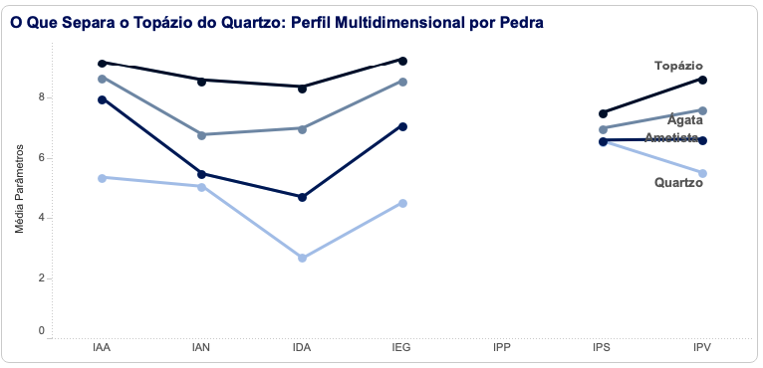
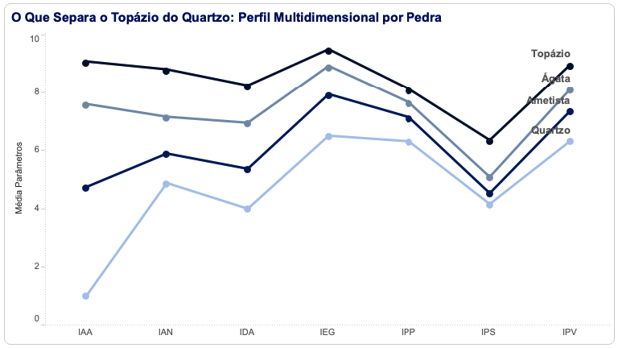
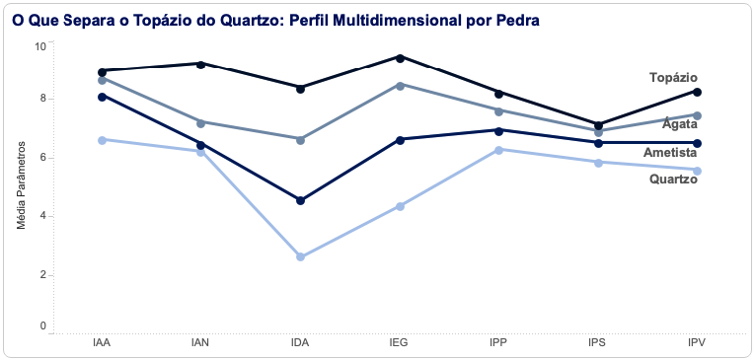
Aba 3 — Riscos & Virada | Perfil Multidimensional
2022
2023
IDA é a fraqueza universal — em todos os anos e todas as Pedras
O vale mais profundo é sempre no IDA. Não é problema do Quartzo: é o calcanhar de Aquiles do programa. Todos têm a mesma forma de curva — só em altitudes diferentes.
Em 2023, o IAA do Quartzo colapsou para próximo de zero
2024
Gap Topázio–Quartzo no IDA persiste nos 3 anos
Único em todo o período: a linha do Quartzo despenca no IAA em 2023. O grupo mais vulnerável perdeu a autoestima. Coincide com o colapso do IPS naquele ano.
A maior distância entre as linhas é sempre no IDA (~6 pts). Desempenho acadêmico é o principal divisor de Pedras. Os outros indicadores se aproximam mais.
2024: linhas mais comprimidas — estratificação reduzindo
IEG é o mais igualitário — e ficou ainda mais em 2024
O programa está aproximando as Pedras. Confirmar: a compressão vem do Quartzo subindo ou do Topázio caindo? A resposta define se é progresso ou estagnação dos melhores.
Em 2024 as 4 linhas se comprimem no IEG. Engajamento não é privilégio do Topázio — é o indicador mais democratizado e o mais ligado ao PV.

Slide 14
Aba 3 — Riscos & Virada | Perfil Multidimensional
Recomendações
Reforço pedagógico para IDA no Quartzo
Investigar o colapso do IAA do Quartzo em 2023
Não é falta de IEG — é dificuldade acadêmica estrutural. Tutoria direcionada em Matemática e Português por fase.
O que derrubou a autoestima desse grupo? Evento externo, metodologia ou crise familiar? A resposta orienta a intervenção.
Converter IEG em IDA no Quartzo
Replicar o que diferencia o Topázio no IDA
Eles têm engajamento — falta resultado. Criar atividades que transformem participação em entrega acadêmica concreta.
O Topázio tem o menor vale relativo. O que esse grupo faz diferente academicamente que os outros ainda não fazem?
Monitorar a compressão de 2024
Verificar se Topázio e Ágata mantêm patamar enquanto Quartzo sobe — ou se a aproximação das linhas esconde uma queda dos melhores.

Slide 15
04
Conclusões e Próximos Passos

Slide 16


Conclusões e Próximos Passos
O que dados provam:
Próximos passos:
O programa funciona
Dashboard — rotina de acompanhamento
Em Fase: 30% → 53,8% em 3 anos. Defasagem Severa quase zerou (−89%). O impacto é real e mensurável.
◆ Abrir a Aba 1 no início de cada ciclo: checar KPIs vs. ano anterior
◆ Filtrar por Persona: priorizar 'Desfocados' e 'Esforçados em Risco'
◆ Aba 3: monitorar IPS mensalmente — sinal precoce de risco acadêmico
IDA é a fraqueza estrutural de todos
App Preditivo — triagem individual
O vale no IDA aparece em todas as Pedras, todos os anos. Não é problema do Quartzo — é do programa inteiro.
◆ Inserir indicadores de cada aluno no início do ciclo avaliativo
◆ Classificar em Alto / Moderado / Baixo risco automaticamente
◆ Protocolo: risco Alto por 2 ciclos → acionar psicologia + psicopedagogia
IPS antecipa o IDA em aproximadamente 1 ano
Queda do IPS em 2023 chegou como queda do IDA em 2024. Saúde emocional é o termômetro acadêmico mais precoce.
Investigações prioritárias
◆ Fase 4: única com IDA em queda — revisar metodologia e perfil docente
◆ Ágata: por que está travada? Mudança pedagógica específica para essa faixa
Ágata está travada há 3 anos
◆ IAA Quartzo em 2023: o que derrubou a autoestima? Documentar e prevenir
Único grupo de Pedra sem evolução no ciclo. A barreira entre Ágata e Ametista não está sendo superada.
Reformas estruturais sugeridas
◆ Revisar fórmula do PV: adicionar métrica de progressão de quadrante (IEG × IDA)
IEG democratizou — é a maior alavanca
◆ Ampliar cobertura do IPP: 34% dos alunos sem avaliação psicopedagógica registrada
Em 2024, engajamento está igualado entre Pedras. É o indicador mais correlacionado com PV e o mais acessível.
◆ Criar plano de ação pedagógica obrigatório pós-diagnóstico IPP

Slide 17
PASSOS MÁGICOS
Dados a serviço
da transformação.
Obrigada

